Slide 1
Audit Carrefour
Magasin : Raoued
05 Juillet 2018
M Dhia MECHLAOUI

Slide 2
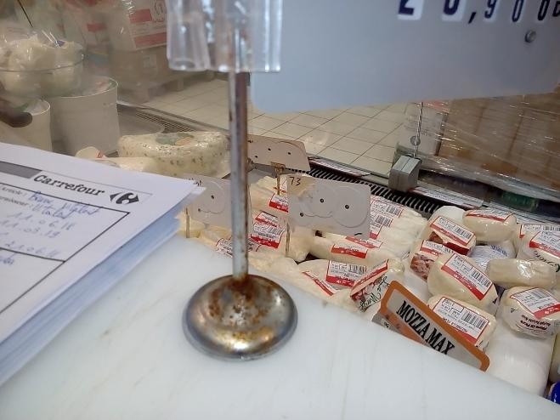
Charcuterie/fromages: certains piques prix étaient rouillés, le nettoyage ou le changement par des nouveaux piques prix est conseillé.

Slide 3
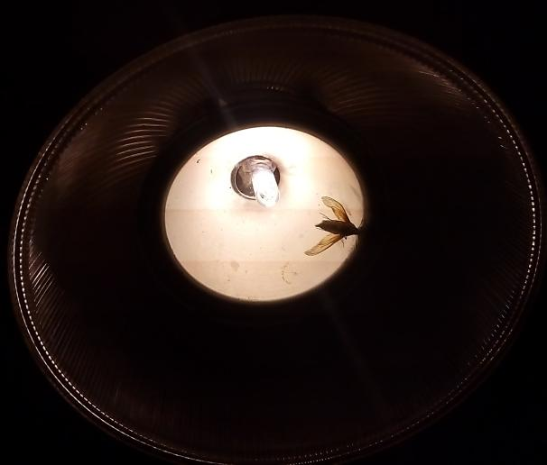
Charcuterie/fromage: présence d’un insecte au niveau de la lampe en dessus du rayon.

Slide 4
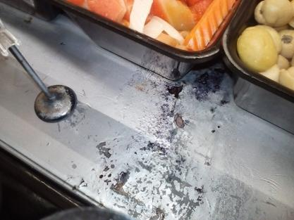
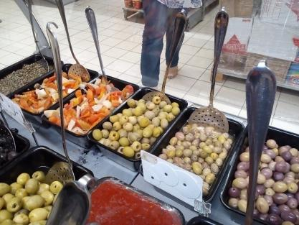
Olives/ épices: le meuble froid était endommagé par les rejets des condiments.
Manque de louches, fournir une louche pour chaque élément.

Slide 5
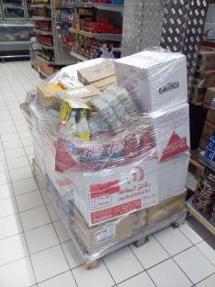
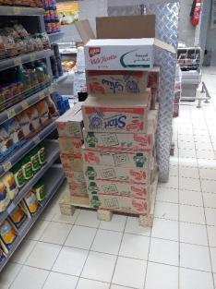
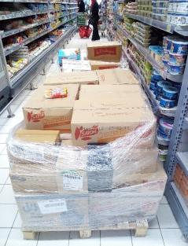
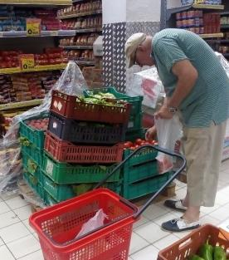
Rayons PGC/ FLEG: une attente prolongée avant stockage des produits réceptionnés a été constaté le jour de l’audit, le risque d’une rupture de la chaine du froid est accru à ce niveau (produits FLEG de plus l’espace du magasin devient étroit et ça va empêcher le déroulement normal des mouvements des clients et du personnel.

Slide 6
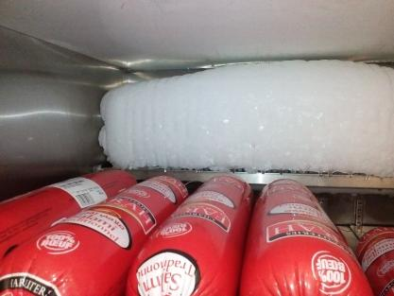
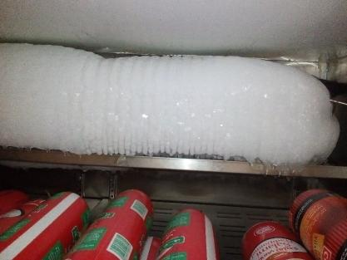
Charcuterie/ fromage: présence d’une quantité importante de givres au niveau le meuble froid (+).

Slide 7
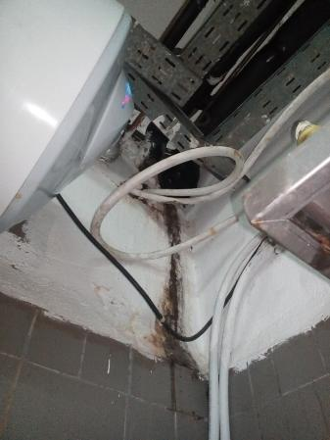
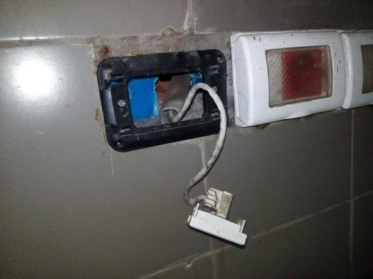
Pâtisserie: une prise était démontée et non protégée.
Colmater l’ouverture au plafond, du liquide noire émane des conduites.

Slide 8
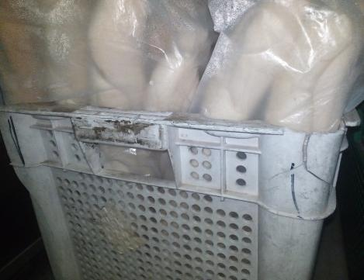
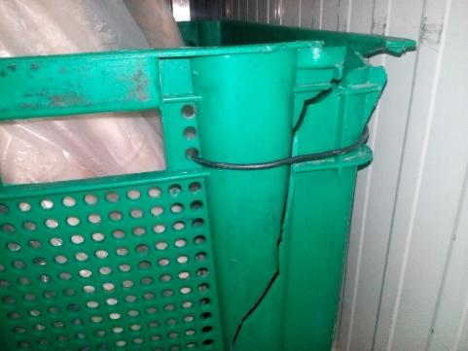
Pâtisserie: deux caisses contenant des baguettes en décongélation, ces dernières étaient endommagées

Slide 9
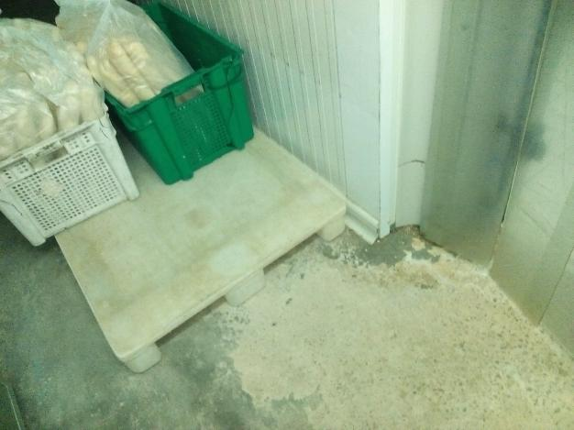
Pâtisserie: le sol de la CF était ébréché.

Slide 10
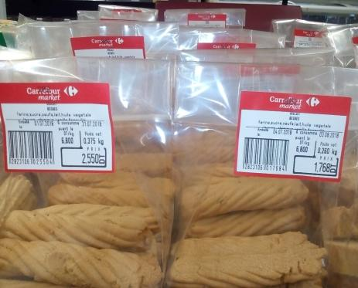
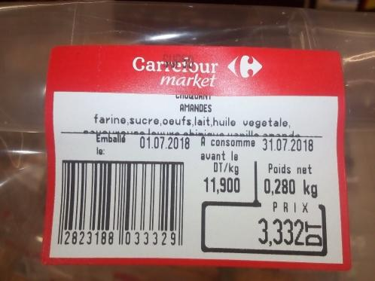
Pâtisserie: l’étiquette de plusieurs produits cachait la liste des ingrédients, revoir ces étiquettes avec le département qualité UHD.

Slide 11
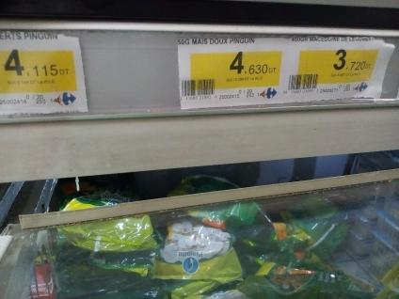
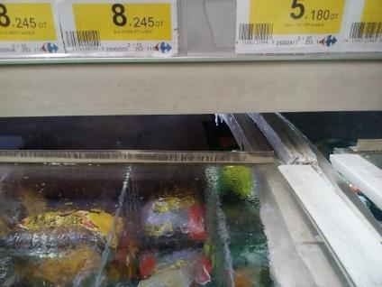
PLS surgelé: le système d’ouverture des deux meubles froid négatives (glaces + salades congelés étaient démontés, aucune perte de froid n’a été constaté ( T°: -17°C), la réparation urgente de ces éléments est primordiale afin d’éviter la décongélation de ces produits.

Slide 12
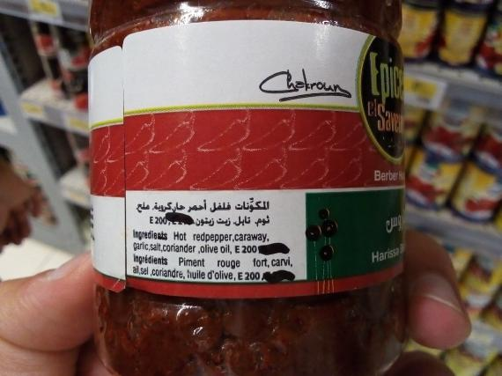
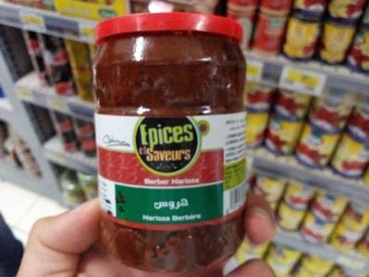
PGC: suite au mail reçu le 04/07/18, le retrait de cet article (Hrouss Epices et Saveurs) n’était pas réalisé.

